Slide 1
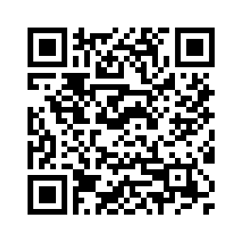

Wissenschaftlich arbeiten
Workshops der ‚Schreibmaschine‘
In Kleingruppen erarbeiten wir gemeinsam konkrete Themen des wissenschaftlichen Schreibens. Die Workshops dauern 90 Minuten und sind stark praxisorientiert.
Themen und Termine
Zitieren
18.10., 14-16 Uhr
07.11., 14-16 Uhr
Das Schreiben planen
24.10., 14-16 Uhr
15.11., 14-16 Uhr
Ins Schreiben kommen
17.10., 14-16 Uhr
14.11., 14-16 Uhr
Präzise formulieren
31.10., 14-16 Uhr
29.11., 14-16 Uhr
Abstract und Kurzfassung schreiben
16.01., 14-16 Uhr
25.01., 10-12 Uhr

